Slide 1
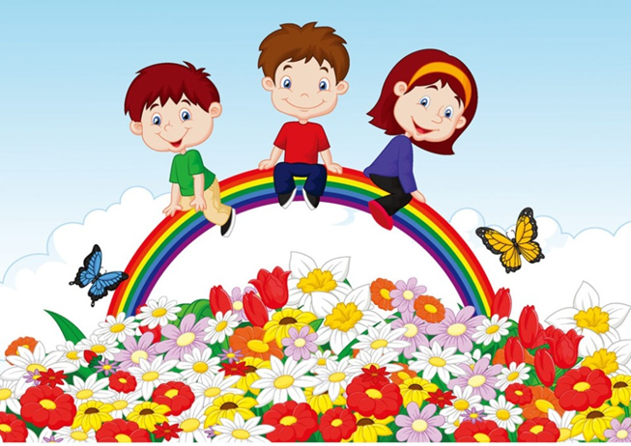
Краткосрочный проект «1 июня – День защиты детей» (для детей 4-7 лет)
МУНИЦИПАЛЬНОЕ ДОШКОЛЬНОЕ ОБРАЗОВАТЕЛЬНОЕ УЧРЕЖДЕНИЕ
МДОУ «Детский сад №8»
г. Ярославль
2024 г.

Slide 2
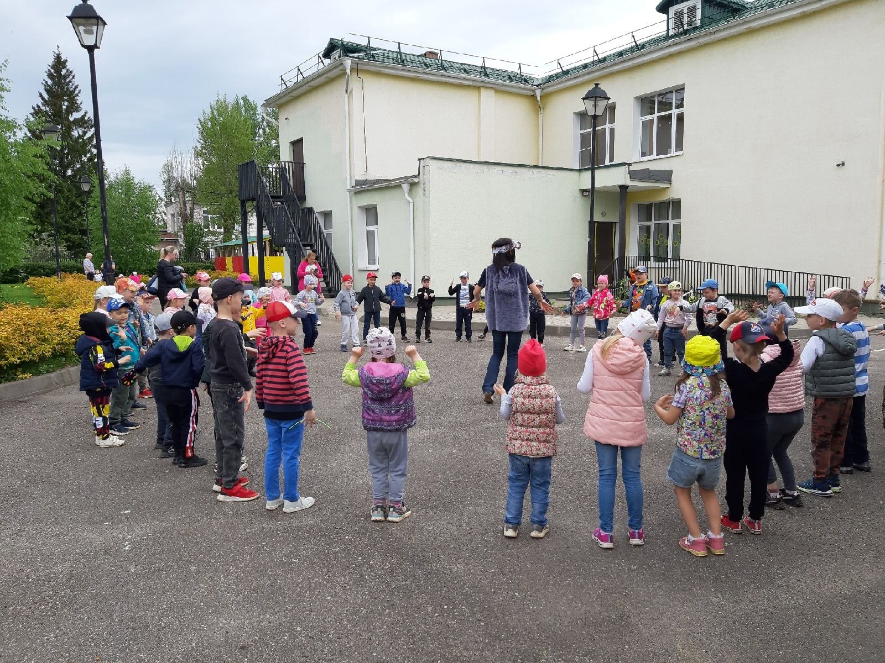
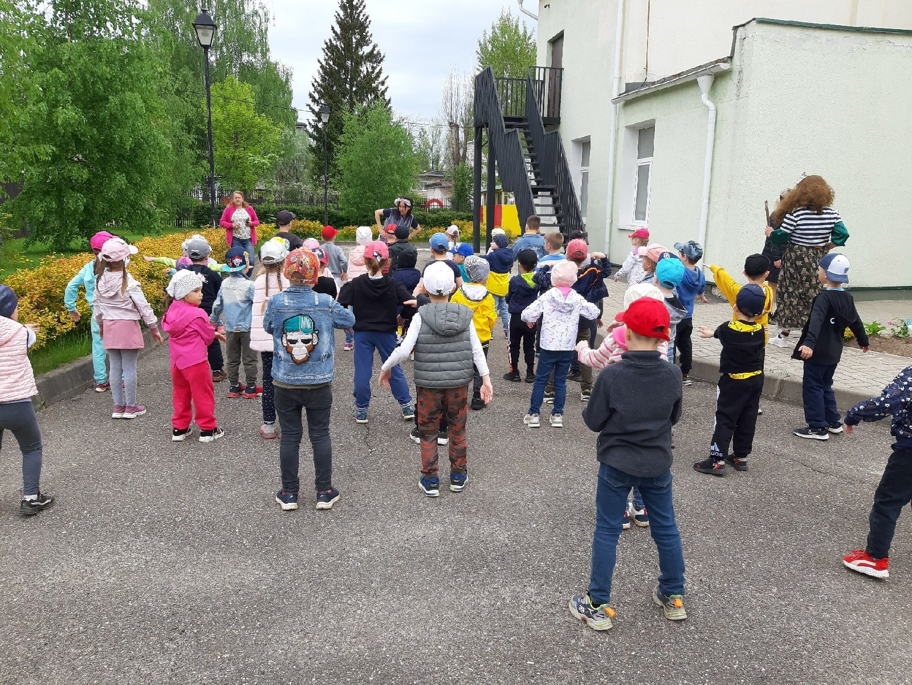
Продолжительность проекта: краткосрочный (03.06.2024 – 07.06.2024).
Тип проекта: познавательно - творческий.
Участники проекта: дети 4-7 лет, воспитатели, родители.
Актуальность: в настоящее время особую актуальность имеет проблема беззащитности детей перед тем злом, которое несет современный мир: наркоманией, преступностью, терроризмом. Главная задача для нас, взрослых – растить физически и нравственно здоровое поколение, ограждая детей от насилия, жестокости, грубости.

Slide 3
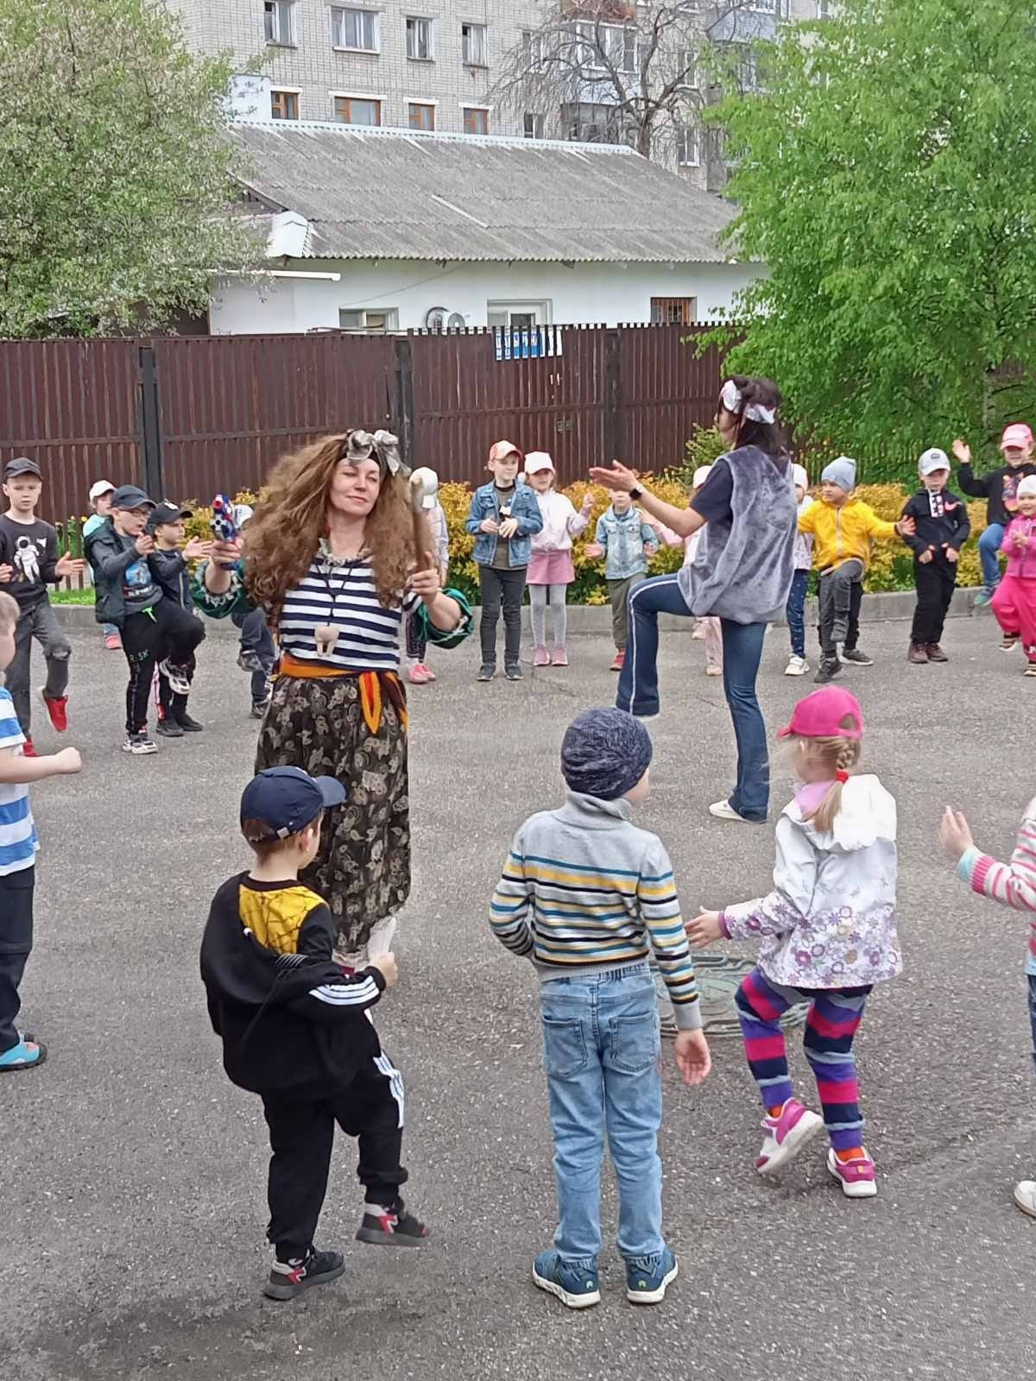
Цель проекта: дать детям элементарные знания и представления о международном празднике «День защиты детей», об их правах и обязанностях; показать актуальность праздника, дать представление о дружбе, взаимоотношениях между взрослыми и детьми.
Задачи проекта:
формирование у детей знаний о празднике, осознание своих прав, обязанностях, чувство ответственности (за другого человека, за дело, за слово);
активизировать взаимодействие участников данного процесса (дети, воспитатели, родители);
развитие познавательных способностей, творческого воображения, коммуникативных навыков;
воспитывать неравнодушное отношение к сверстникам, взаимопомощь;
привлечение родителей к участию в мероприятиях.

Slide 4
Этапы проекта:
1 этап - подготовительный:
подбор методической литературы, иллюстративного материала по данной теме;
разработка конспектов, мероприятия по данной теме, консультации для родителей;
привлечение внимания родителей к проблеме защиты прав детей.
2 этап - основной:
проведение мероприятий по реализации проекта;
организация работы с родителями.
3 этап - заключительный:
выставка рисунков совместно с родителями «Детский мир похож на радугу»;
совместное изготовление плаката с пожеланиями всем детям «Я хочу пожелать всем детям…»;
проведение игры – путешествия «Детство – это смех и радость»;
создание фильма «Наше радужное детство».

